Slide 1
虚拟化与云计算
天津大学软件学院

Slide 2
虚拟化技术的发展现状与业界动态

Slide 3
目录
虚拟化历史
虚拟化IT厂商
虚拟化技术前沿

Slide 4
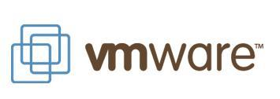
主要公司
IBM
VMWare
Xen/Citrix
Microsoft
RedHat/KVM

Slide 5
IBM
设计实现第一台采用了虚拟化技术的计算机。
产品从大型服务器的虚拟化到应用虚拟化
硬件产品线从大型机到微型机分为z、p、x三个系列
虚拟化技术：RISC体系架构上实现了从芯片级、系统级到应用级的全方位虚拟化技术
虚拟化战略：“虚拟一切资源”。
Notes:
虚拟化战略：“虚拟一切资源”，整合现有的虚拟化技术，在更高层次上实现计算资源和存储资源的虚拟化，在虚拟化的数据中心内实现跨虚拟化平台的、智能的、动态的资源调度。

Slide 6
虚拟一切资源
标准的元数据和操作流程
自动部署
集中监控
简化管理
动态优化
数据备份
虚拟资源池
硬件虚拟化
系统虚拟化
存储虚拟化
网络虚拟化
Notes:
实现数据中心IT资源的虚拟化
通过实现从底层硬件和系统的虚拟化到存储和网络的虚拟化，形成一个虚拟的资源池
管理和整合虚拟资源
添加对虚拟资源的管理能力，以实现数据中心的自动部署、集中监控、简化管理、动态优化、数据备份等功能。
实现元数据和操作流程的标准化
制定元数据和操作流程的标准，使得整个行业能够在统一和开放的标准下定义各种元数据，并对相关操作流程进行规范

Slide 7
Z系列服务器
System z:大型机，性能强大的商用服务器，长期服务于银行、电信、公共事业等场所。
虚拟机监视器程序PR/SM（Processor Resource/System Manager）将系统的物理资源映射为逻辑资源并引入了地址空间隔离技术，供逻辑分区使用。

Slide 8
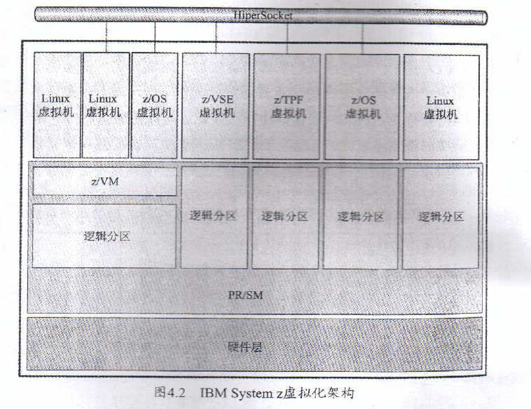
IBM System z虚拟化结构图
Notes:
在网络支持方面，z系统提供的HiperSocker技术构造一个内部的虚拟局域网，每个节点通过TCP/IP协议通讯。由于HiperSocket在内存中运行，不提供任何外部接口和外部网络连接，所以保证z系统能够将自己的网络完全用于外部通信，提高系统性能的同时保证了虚拟机间网络通讯的安全。
在操作系统方面，z系统提供的z/OS 的Workload manager模块提供了工作负载虚拟化的功能。在一个z/OS系统中运行多个工作负载，并管理他们的优先级。

Slide 9
IBM System z虚拟化结构图
Hiper Socket
Linux
虚拟机
Linux
虚拟机
Z/OS
虚拟机
Z/VPF
虚拟机
Z/TPF
虚拟机
Z/OS
虚拟机
Linux
虚拟机
PR/SM
z/vm
逻辑分区
逻辑分区
逻辑分区
逻辑分区
逻辑分区
硬件层
Notes:
在网络支持方面，z系统提供的HiperSocker技术构造一个内部的虚拟局域网，每个节点通过TCP/IP协议通讯。由于HiperSocket在内存中运行，不提供任何外部接口和外部网络连接，所以保证z系统能够将自己的网络完全用于外部通信，提高系统性能的同时保证了虚拟机间网络通讯的安全。
在操作系统方面，z系统提供的z/OS 的Workload manager模块提供了工作负载虚拟化的功能。在一个z/OS系统中运行多个工作负载，并管理他们的优先级。

Slide 10
P系列服务器
System P系列为小型机，使用IBM POWER 处理器。是一套基于RISC架构和UNIX族操作系统的服务器和工作站产品线。
使用的PowerHypervisor和z系统中的PR/SM类似，将硬件资源逻辑抽象，划分为逻辑分区。同时根据逻辑分区的工作负载调整资源，提供多个分区之间的通信功能，为虚拟I/O提供基础。

Slide 11
动态逻辑分区和微分区
动态逻辑分区（Dynamic Logic Partition，DLPAR）：在无需重启分区操作系统的情况下，动态分配CPU、内存和其他资源。
微分区（Micro Partition）：一种芯片级的虚拟化，它使动态逻辑分区的资源调整功能不但能够调整物理资源，还可以移动、增删虚拟资源。

Slide 12
实时分区迁移和实时应用迁移
实时分区迁移（Live Partition Mobility , LPM）：将正在运行的分区从一台物理服务器转移到另一台，并且避免计划中的和计划外的应用程序中断。
实时应用迁移技术（Live Application Mobility , LAM)：允许用户在工作负载分区运行的时候，将其从一个逻辑分区移动到另一个逻辑分区。

Slide 13
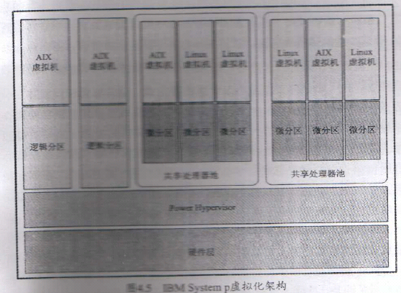
IBM System p虚拟化结构图

Slide 14
IBM System p虚拟化结构图
AIX
虚拟机
AIX
虚拟机
共享池处理器
共享池处理器
AIX
虚拟机
Linux虚拟机
Linux虚拟机
AIX
虚拟机
Linux虚拟机
AIX
虚拟机
微分区
微分区
微分区
微分区
微分区
微分区
逻辑分区
逻辑分区
PowerHypervisor
硬件层

Slide 15
VMWare
1998年成立的VMWare公司将大型机所特有的虚拟化技术带入了个人电脑。
VMWare的虚拟化策略是整合虚拟化数据中心的基础设施，提供基于虚拟化基础架构的数据中心操作系统（Virtual DataCenter Operating System，VDC-OS）。

Slide 16
数据中心操作系统
集成数据中心所有的硬件资源、虚拟服务器和其他基础设施，通过有效地管理为上层应用提供可用、可伸缩、灵活的基础设施平台。
VMware的数据中心产品主要面向企业服务器市场，包括VMware Infrastructure、VMware vCenter Server 系列软件\Vmware Capacity Planer、Vmware Data Recovery 和Vmware Server等。

Slide 17
ESX Server
VMware Infrastructure的组成部分，是数据中心虚拟化的基础。整合数据中心的计算、网络和存储资源，将它们动态地分配给虚拟机。
vSMP（virtual Symmetrical MultiProcessing ）虚拟对称处理器
在其基础上推出的ESXi Server运行的虚拟机性能接近于物理机的性能。
Notes:
虚拟对称处理器（virtual Symmetrical MultiProcessing , vSMP），极大地提高了ESX的性能，使其能够部署ERP和CRM等对计算资源要求甚高的企业级应用。

Slide 18
VMware Server
VMware Server:免费服务器虚拟机监视器，用于创建、编辑、运行虚拟机。
与ESX不同，它需要作为一个应用程序安装在Windows或Linux操作系统上，而虚拟机则运行在VMware Server 上，由于没有直接安装在物理机上，VMware Server 性能不如 ESX Server。

Slide 19
Xen/Citrix
Xen是一款开源的虚拟机监视器，最早由剑桥大学开发。Xen能支持广泛的客户操作系统，包括Windows和Linux的多种发布版本。
真正满足企业需求的Xen由2003年成立的小型商业公司XenSource发布，2007年Citrix收购XenSource将产品命名为Xen Server并提出了交付中心的概念。

Slide 20
交付中心
交付中心的概念包括了服务器虚拟化、应用虚拟化、桌面虚拟化三条产品线。向用户提供的是一个全面的应用交付方案，可以将运行在数据中心中的应用和定制化配置高效而安全地交付给用户
服务器虚拟化
半虚拟化
应用虚拟化
XenApp交付系统
桌面虚拟化
XenDesktop个性桌面

Slide 21
Microsoft
Microsoft由2008年推出了Windows Server 2008和Hyper-V，进入服务器虚拟化市场。
虚拟化策略：从数据中心到桌面
虽然微软进入虚拟化市场的时间不长，但是由于微软庞大的用户群和全面的解决方案，使得微软的虚拟化产品引起了极大的反响。

Slide 22
从数据中心到桌面
虚拟化管理软件
System Center
桌面虚拟化
VDI
应用虚拟化
Application Virtualization
服务器虚拟化
Virtual Server和Hyper-V

Slide 23
虚拟化技术
服务器虚拟化
CPU虚拟化
内存虚拟化
设备和I/O虚拟化
网络虚拟化
存储虚拟化
桌面虚拟化
应用虚拟化

Slide 24
CPU虚拟化
任意时刻一个物理CPU只能运行一个虚拟CPU的指令
客户操作系统可以使用一个或多个虚拟CPU
在客户操作系统之间，虚拟CPU相互隔离，互不影响

Slide 25
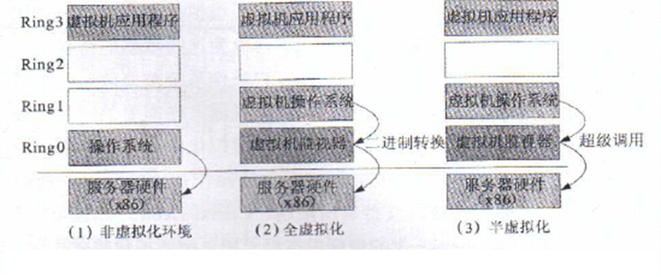
x86体系结构下的软件CPU虚拟化

Slide 26
内存虚拟化
真实物理内存统一由虚拟机监视器管理
包装后的虚拟的物理内存按需划分给多个虚拟机
各个虚拟机对内存的访问是相互隔离的
虚拟机监视器维护物理机内存地址块和虚拟机内部看到的连续内存块的映射关系

Slide 27
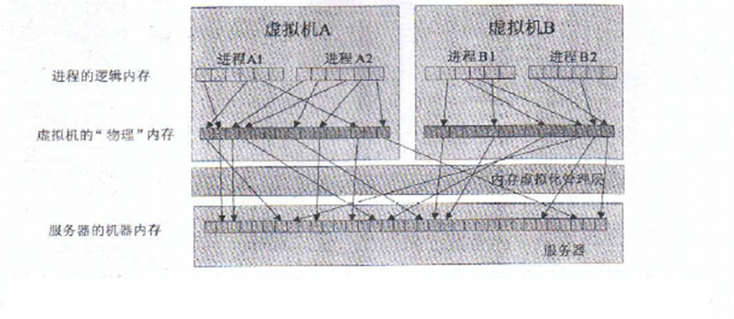
内存虚拟化

Slide 28
设备与I/O虚拟化
物理机的真实设备统一管理
包装后多个虚拟设备提供给多个虚拟机
使虚拟机不依赖于底层物理设备的实现，保证虚拟机的迁移
虚拟机间通讯通过网络接口实现。通过在物理机网络接口虚拟的一个交换机，连接虚拟机的虚拟网络接口（虚拟网卡）。

Slide 29
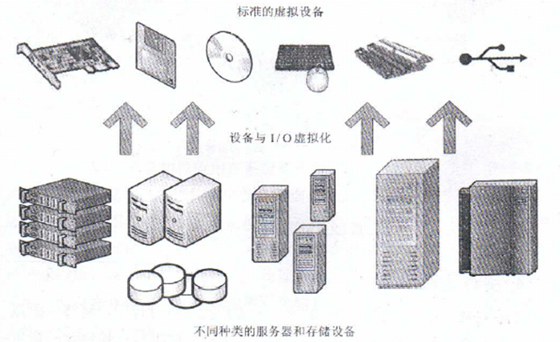
设备与I/O接口虚拟化

Slide 30
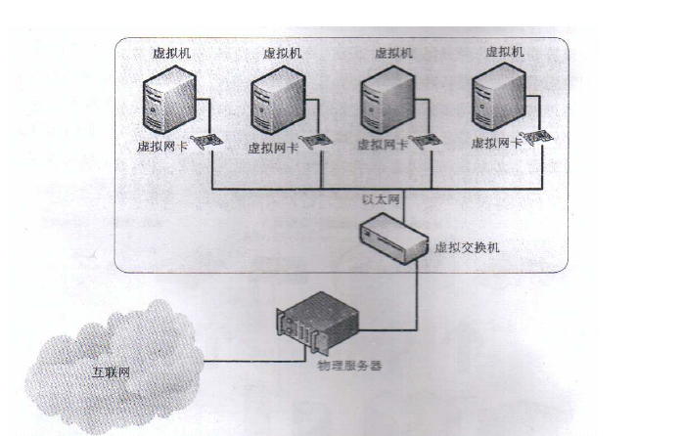
网络接口虚拟化

Slide 31
网络虚拟化
虚拟局域网
将一个物理局域网划分为多个虚拟局域网
将多个物理局域网里的节点划分到一个虚拟局域网
虚拟专用网
抽象网络连接，使远程用户像使用物理连接一样访问组织内部网络

Slide 32
存储虚拟化
RAID（Redundant Array of Independent Disk）
多块物理磁盘阵列组合，为上层提供统一的存储空间
NAS（Network Attached Storage）
文件存储与本地计算机解耦合，文件存储至网络上的NAS存储单元
SAN（Storage Area Network）
由磁盘阵列连接光纤通道组成，服务器和客户机通过SCSI协议高速通信

Slide 33
桌面虚拟化
将用户的桌面环境与其使用的终端设备解耦合。
可以使用软件从集中位置配置PC及其他客户端
可以将所有终端数据资源都转移到数据中心而前端只用来显示，操作。
实现对桌面环境的快照，备份

Slide 34
应用虚拟化
解决操作系统中应用程序的依存关系，如使用同一个动态链接库的不同版本
为应用程序提供虚拟的运行环境
使用时从中央服务器下载，运行在本地虚拟环境中，关闭后所有下载文件都可以被完全删除。

Slide 35
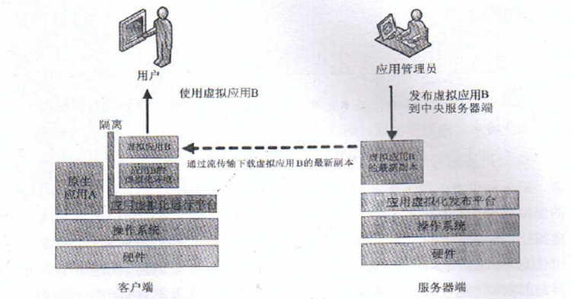
应用虚拟化

Slide 36
Thank You !
Click to edit company slogan .

